Slide 1
Virágcserép TERVEZÉSE TINKERCADBEN
Készítette: Székely Ádám

Slide 2
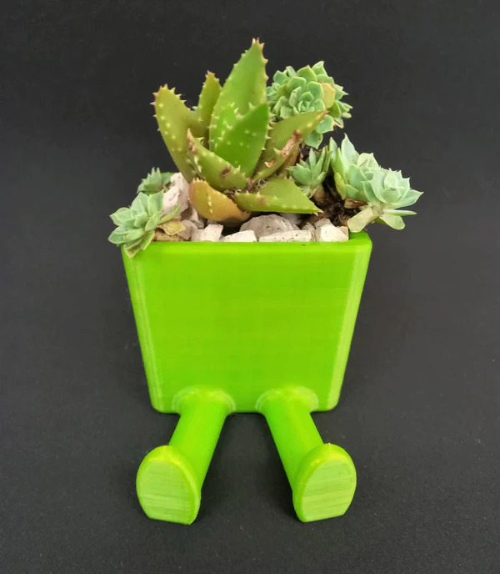
Elképzelés
Egy letisztult és modern megjelenésű virágcserép ötlete egy kocka alakú téglatest, melynek alsó részén két kis láb található ülő pozícióban. A virágcserép lehet sima, neutrális színű, például fehér, szürke vagy bézs, hogy kiemelje a minimalista stílust. A két kis láb alakja lehet egyszerű és letisztult, hozzáadva a cserépnek egy játékos és egyedi karaktert.
Ez a virágcserép kiváló választás lehet modern belső terekhez, irodákhoz vagy akár erkélyekre. Az ülő pozícióban elhelyezett lábak a cserépet egyfajta "személyiséggel" látják el, ami érdekessé teszi a növények bemutatását. A kocka alakú forma lehetővé teszi a virágcserép könnyű illeszkedését bármilyen szögletes felülethez, így széleskörűen alkalmazható a kreatív belső tervezési projektekben.

Slide 3
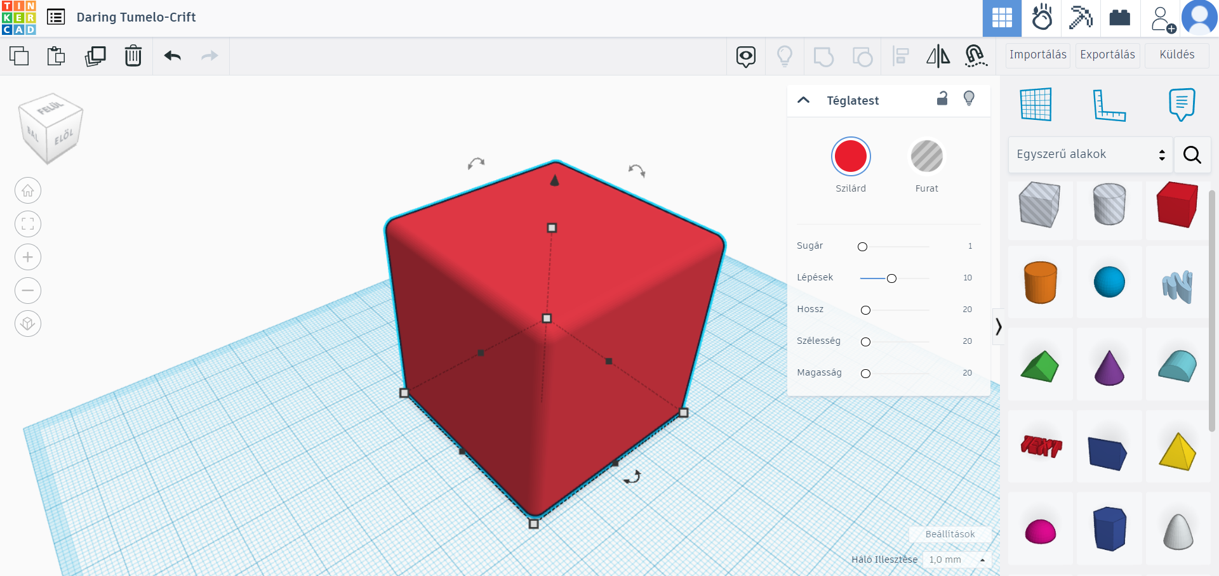
Tervezés
Hozzunk létre egy kockát 50x50x50 mérettel és a sugarát állítsuk be 1-re!

Slide 4
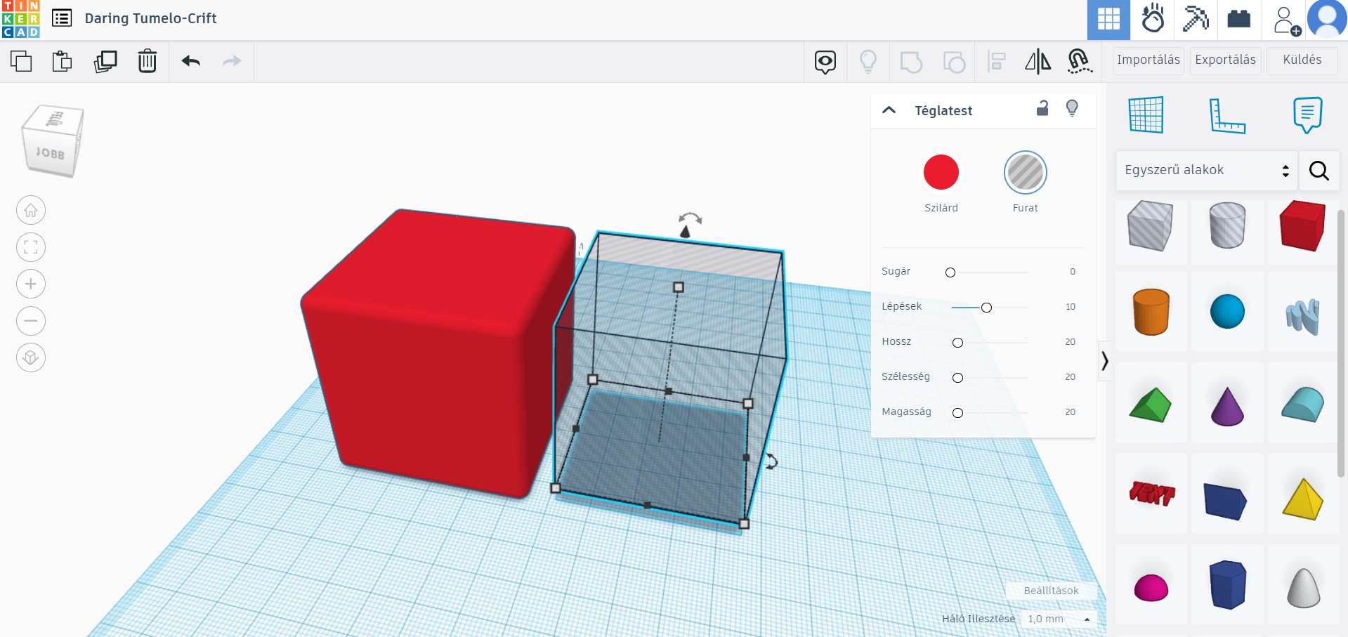
Hozzunk létre egy kisebb kockát amit furatként fogunk felhasználni.

Slide 5
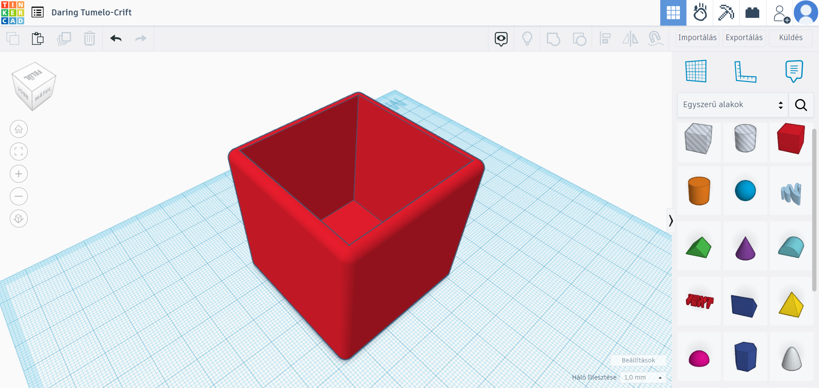
A két kockát egyesítve megkapjuk a virágcserepet.

Slide 6
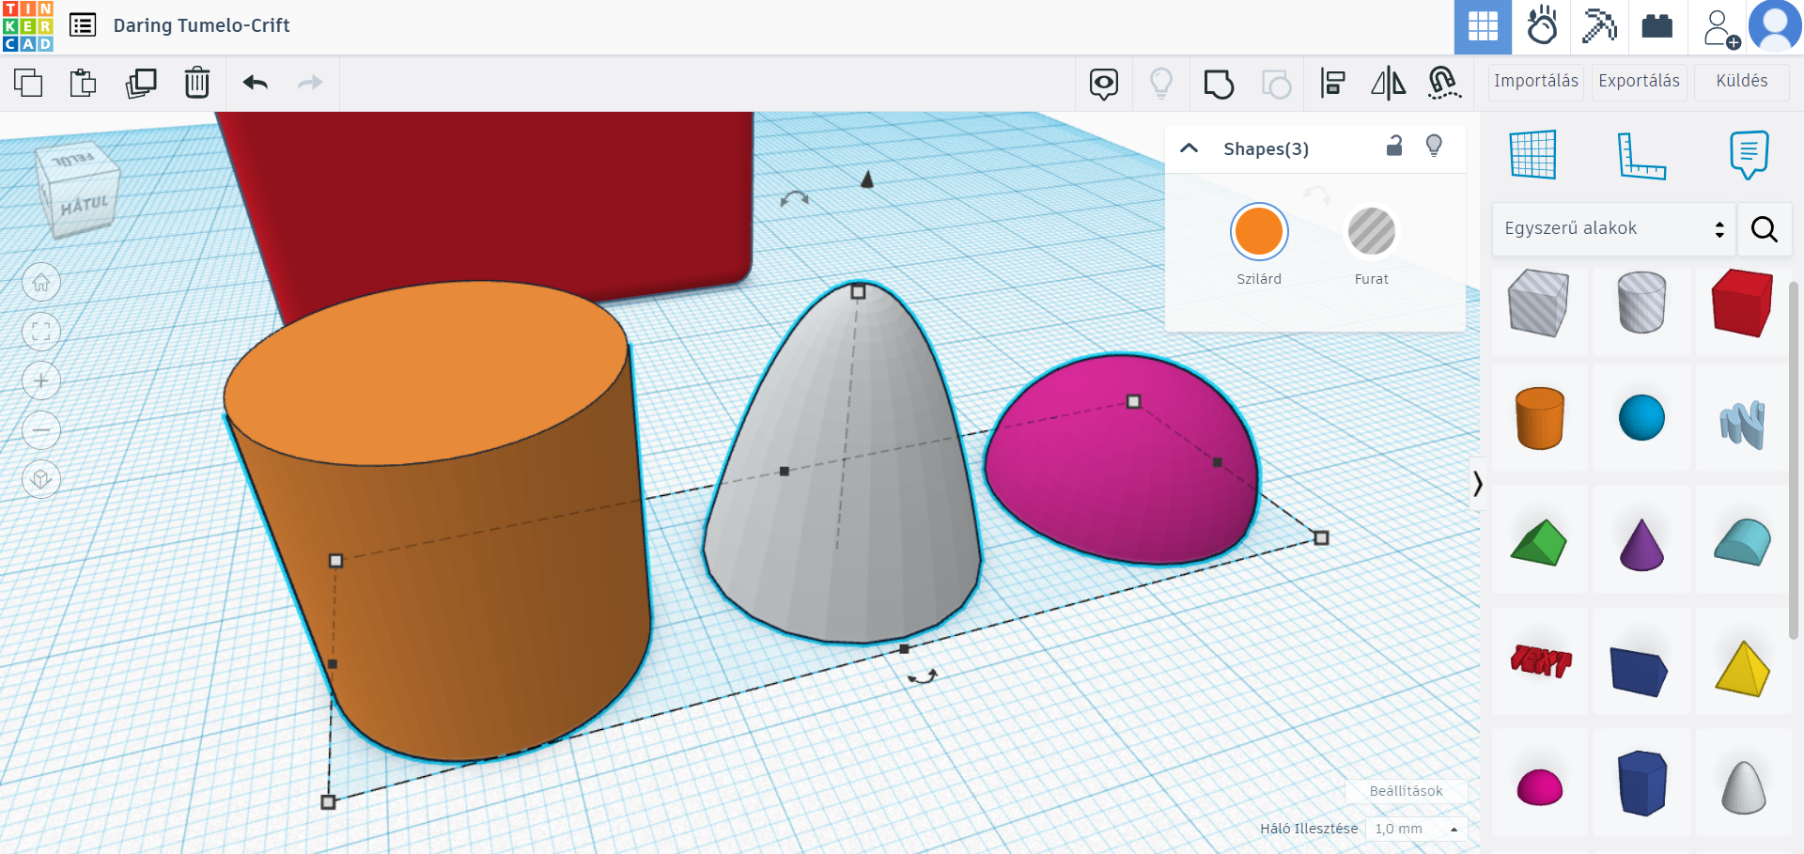
A két lábat az alábbi három testből fogjuk megalkotni!

Slide 7
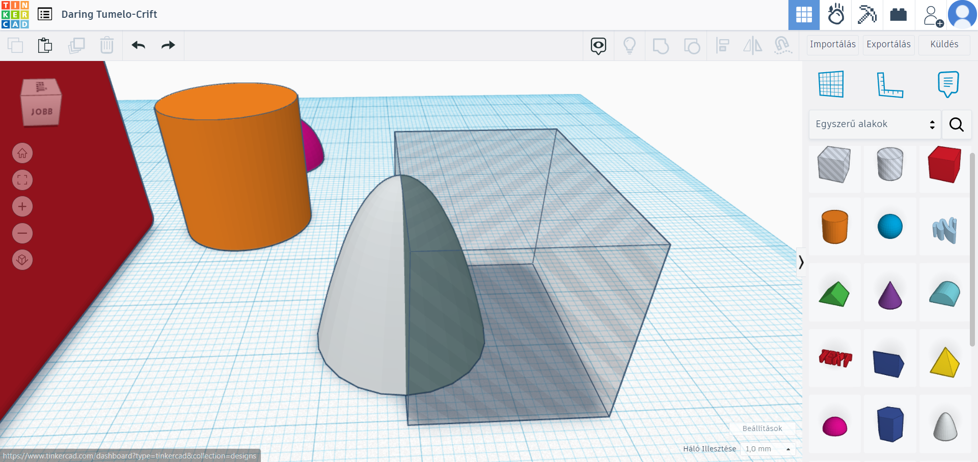
Vágjuk félbe a testet!

Slide 8
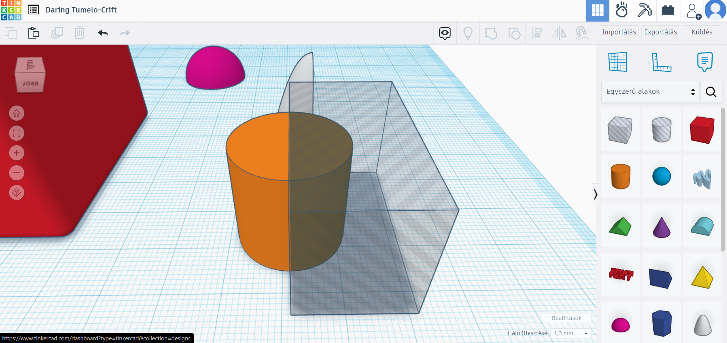
Vágjuk félbe a hengert is!

Slide 9
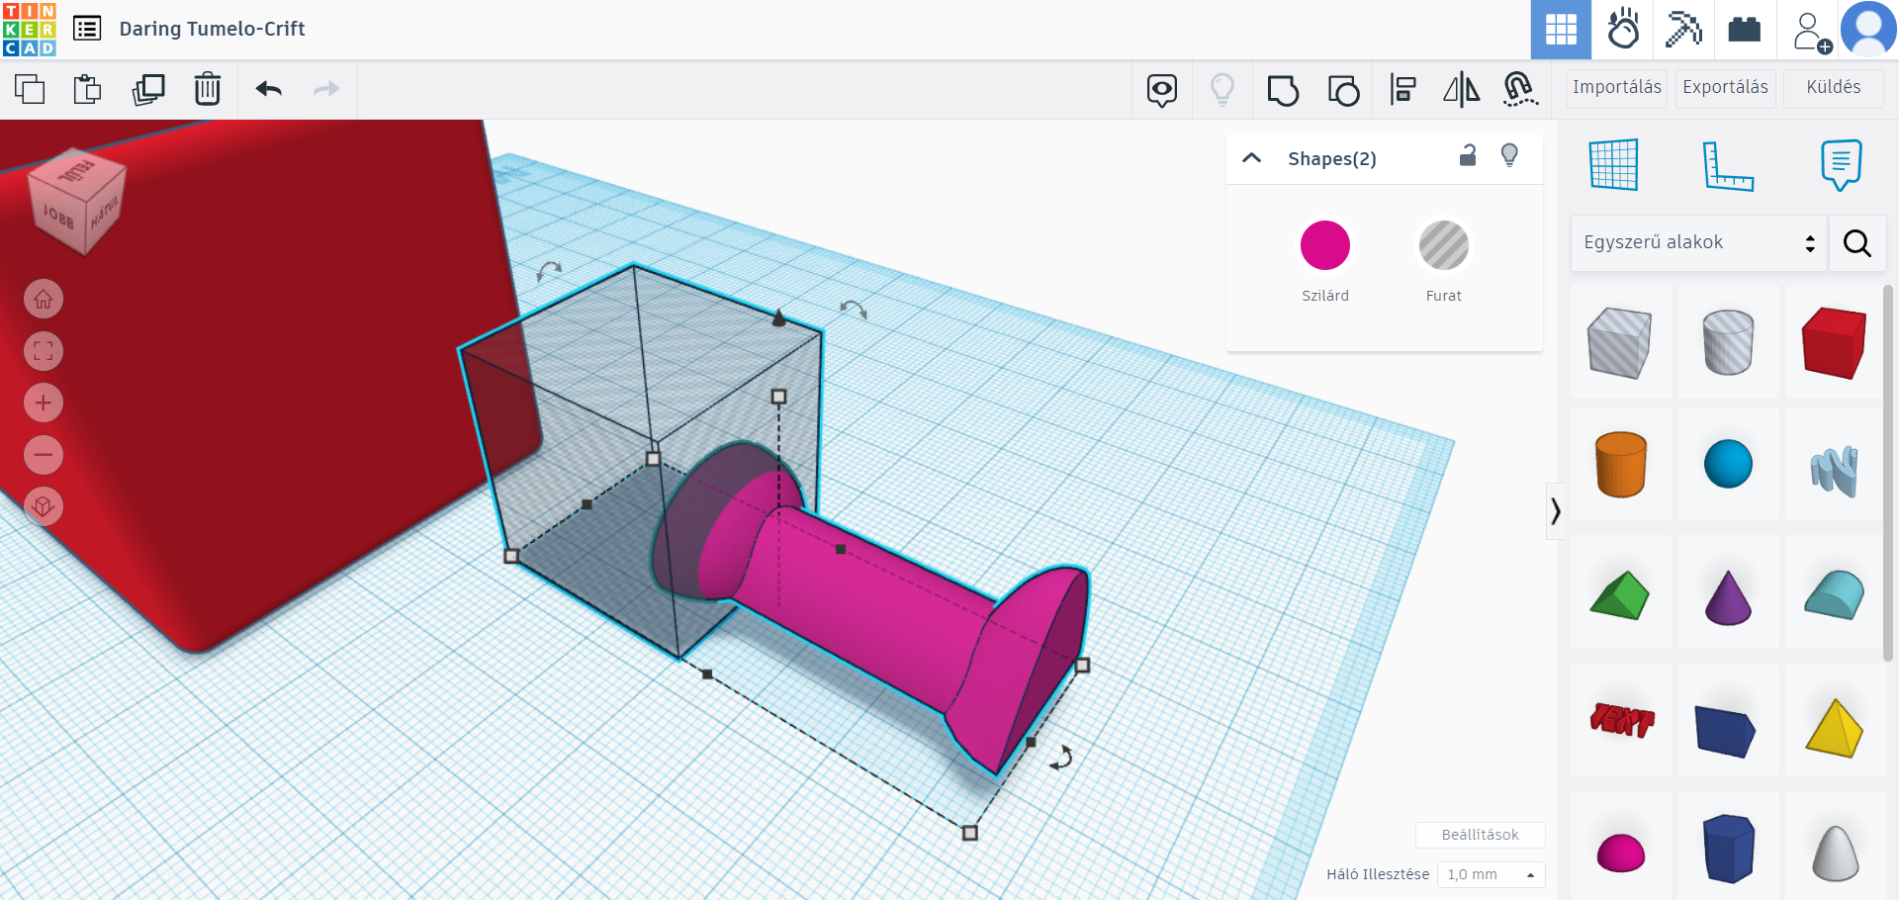
Miután az utolsó testet is ketté vágtuk, a megfelelő rendezéssel megkapjuk maga a lábat.

Slide 10
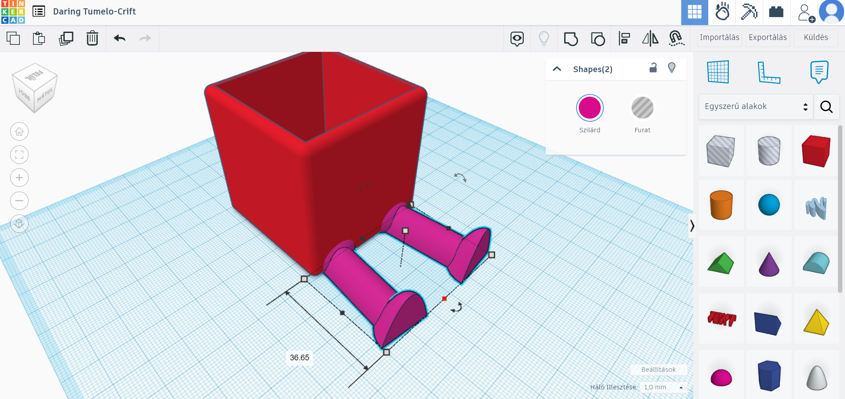
A lábat elforgatjuk 6 fokkal ezután pedig megduplázzuk, majd pedig tükrözve megkapjuk a másik lábat is!

Slide 11
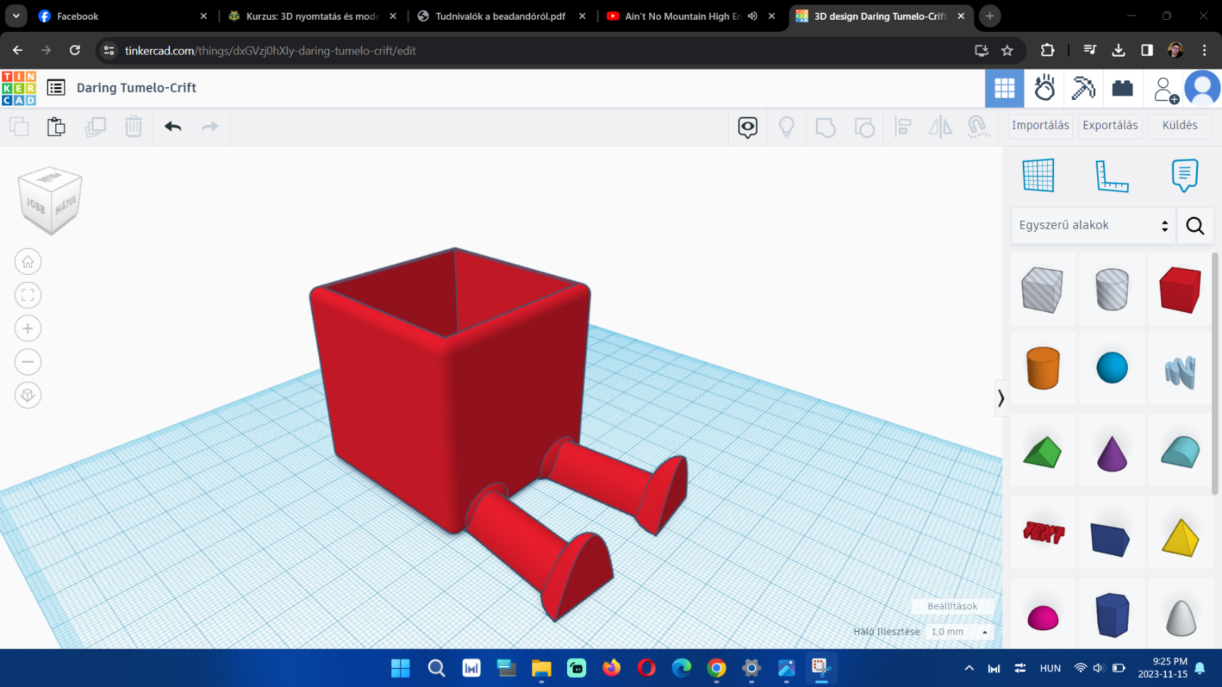
Legvégül pedig a három testet egyesítve megkapjuk egészében a virágcserepet.

Slide 12
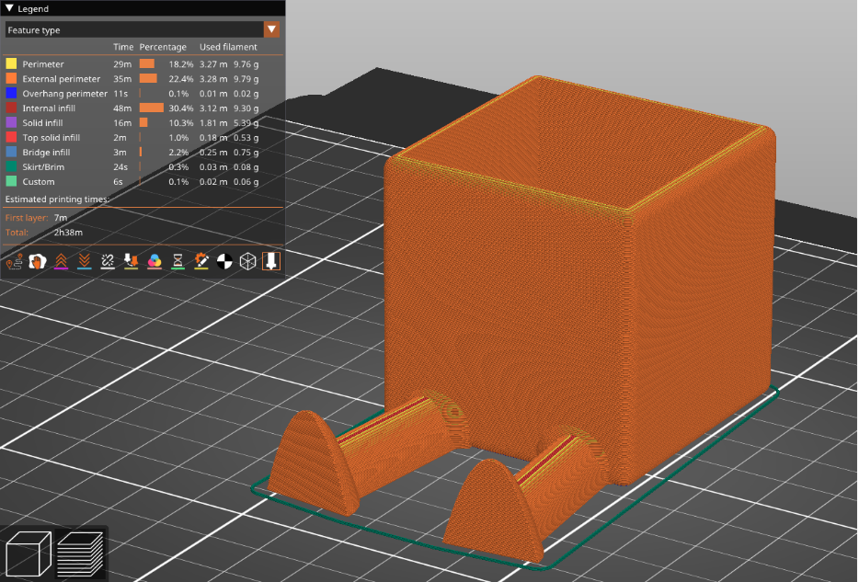
PrusaSlicer
Az általam tervezett 3D modellt, úgy alkottam meg, hogy szinte hibátlanul és zökkenőmentesen nyomtatható legyen. Ennek eredményeképpen a modellezés során olyan szempontokat vettem figyelembe, amelyek lehetővé teszik a nyomtatás egyszerűségét és kiváló minőségét. Nézzük meg, mi teszi ezt a modellt különlegessé: 1. Geometria: A modell zárt és érvényes geometriával rendelkezik, minimalizálva ezzel a potenciális hibalehetőségeket. Az összes felület és él precízen zárt, hogy megakadályozzuk az esetleges nyomtatási problémákat. 2. Tájolás: A modell optimális tájolással rendelkezik, ami segít elkerülni a támasztékok szükségességét. A részletek úgy vannak elrendezve, hogy a nyomtató könnyedén kezelje őket.

Slide 13
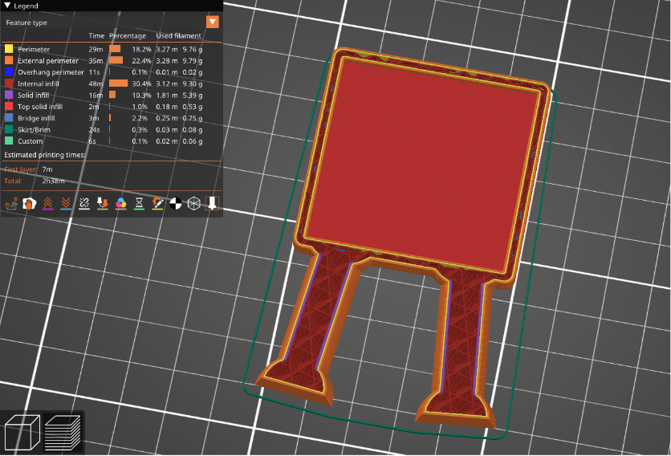
3. Rétegvastagság: A kiválasztott rétegvastagság tökéletesen illeszkedik a nyomtató képességeihez, és biztosítja a részletességet anélkül, hogy túlzott anyagfelhasználást okozna. Ez hozzájárul a nyomtatás gazdaságosságához és hatékonyságához.
4. Kitöltés: A modell kitöltése 25 százalékos, amely elegendő ahhoz, hogy masszívnak és stabilnak tűnjön, miközben megőrzi a nyomtatás hatékonyságát. Ezáltal sikerült elkerülni a felesleges anyagfelhasználást, anélkül, hogy veszélyeztetnénk a modell szilárdságát.
5. Támaszték és Raft Nélkül: A modell megtervezésénél kifejezetten arra törekedtem, hogy minimalizáljam a támasztékok és raftok szükségességét. Ez nemcsak egyszerűsíti a nyomtatási folyamatot, hanem csökkenti a tisztítási feladatokat is, így a kész modell könnyen használható lesz.
Ez a 3D modell tehát nem csak esztétikailag vonzó, hanem a tervezés során vett aprólékos részleteknek köszönhetően rendkívül könnyen és hibamentesen nyomtatható.

Slide 14
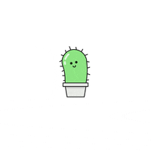
Köszönöm a figyelmet!

